Slide 1



TOÁN
2
Notes:
Tác giả bộ ppt Toán + TV2: Phan Thị Linh – Đà Nẵng
Sđt lh: 0916.604.268
+ Zalo: 0916.604.268
+ Facebook cá nhân: https://www.facebook.com/nhilinh.phan/
+ Nhóm chia sẻ tài liệu: https://www.facebook.com/groups/443096903751589
Hãy liên hệ chính chủ sản phẩm để được hỗ trợ và đồng hành trong suốt năm học nhé!

Slide 2


















Notes:
Click vào quả khế để đi đến câu hỏi
Tại slide câu hỏi, click vào con chim để quay về slide này
Chơi xong thì enter để xuất hiên người nông dân hạnh phúc
Click vào người nông dân để đi đến bài mới

Slide 3
>, <, = ?
795 … 800
795 < 800

Slide 4
Sắp xếp các số sau theo thứ tự từ bé đến lớn: 423, 610, 435.
423, 435, 610

Slide 5
Số lớn nhất trong các số 904, 940, 918 là…
940

Slide 6
>, <, = ?
600 … 599
600 > 599

Slide 7
>, <, = ?
100 + 400 … 400 + 101
100 + 400 < 400 + 101

Slide 8
CHỦ ĐỀ 14: ÔN TẬP CUỐI NĂM
BÀI 68: ÔN TẬP CÁC SỐ TRONG PHẠM VI 1 000
Notes:
Tác giả bộ ppt Toán + TV2: Phan Thị Linh – Đà Nẵng
Sđt lh: 0916.604.268
+ Zalo: 0916.604.268
+ Facebook cá nhân: https://www.facebook.com/nhilinh.phan/
+ Nhóm chia sẻ tài liệu: https://www.facebook.com/groups/443096903751589
Hãy liên hệ chính chủ sản phẩm để được hỗ trợ và đồng hành trong suốt năm học nhé!

Slide 9

S/110
Notes:
Tác giả bộ ppt Toán + TV2: Phan Thị Linh – Đà Nẵng
Sđt lh: 0916.604.268
+ Zalo: 0916.604.268
+ Facebook cá nhân: https://www.facebook.com/nhilinh.phan/
+ Nhóm chia sẻ tài liệu: https://www.facebook.com/groups/443096903751589
Hãy liên hệ chính chủ sản phẩm để được hỗ trợ và đồng hành trong suốt năm học nhé!

Slide 10
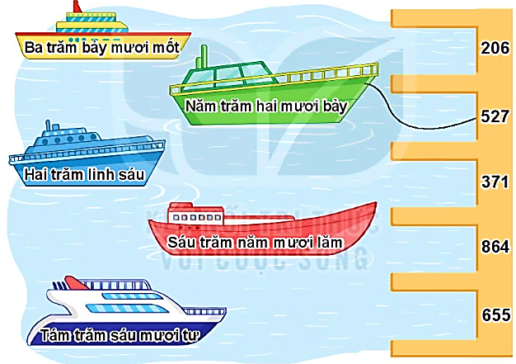
1
Tìm chỗ đậu cho tàu.
Notes:
Click vào các số để ra đáp án

Slide 11
2
Số?
a)
251
252
253
254
255
259
?
?
256
?
?
258
257
b)
994
?
997
999
992
993
?
995
996
?
998
?
1 000
c)
596
600
592
594
?
598
?
602
604
606
590
?
?
Notes:
Câu c GV HS HS cộng thêm 2 hoặc đếm thêm 2
hoặc đếm thêm và cứ bỏ 1 số rồi viết số tiếp theo, ví dụ: 594, bỏ qua 595 rồi viết 596 (cách này phù hợp với HS yếu)

Slide 12

3
>, <, = ?
<
<
>
>
<
>
>
<

Slide 13
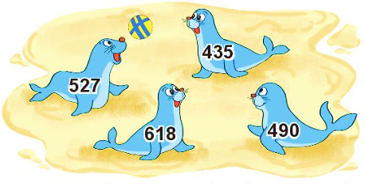
4
a) Viết các số sau theo thứ tự từ bé đến lớn.
Số bé nhất
Số lớn nhất
➔Thứ tự đúng là: 435, 490, 527, 618.
b) Trong các số trên, số nào lớn nhất, số nào bé nhất?
➔Số lớn nhất là: 618.
➔Số bé nhất là: 435.

Slide 14
5
Tìm chữ số thích hợp.
?
2 9 < 210
890 < 90
0
?
9
45 > 458
701 > 70
?
?
9
0

Slide 15
Dặn dò
Notes:
Tác giả bộ ppt Toán + TV2: Phan Thị Linh – Đà Nẵng
Sđt lh: 0916.604.268
+ Zalo: 0916.604.268
+ Facebook cá nhân: https://www.facebook.com/nhilinh.phan/
+ Nhóm chia sẻ tài liệu: https://www.facebook.com/groups/443096903751589
Hãy liên hệ chính chủ sản phẩm để được hỗ trợ và đồng hành trong suốt năm học nhé!

